Slide 1




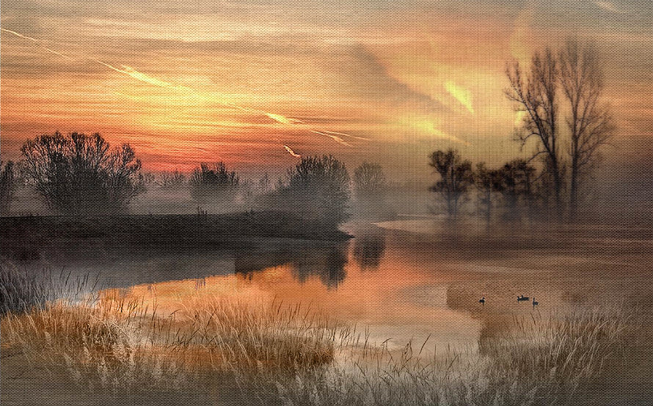
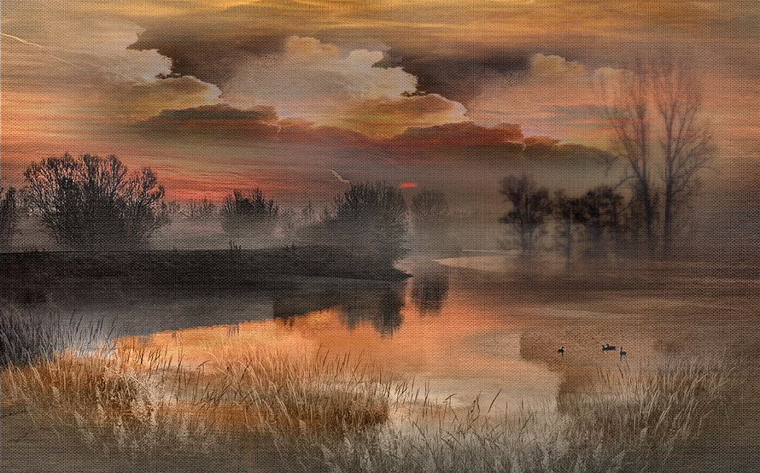
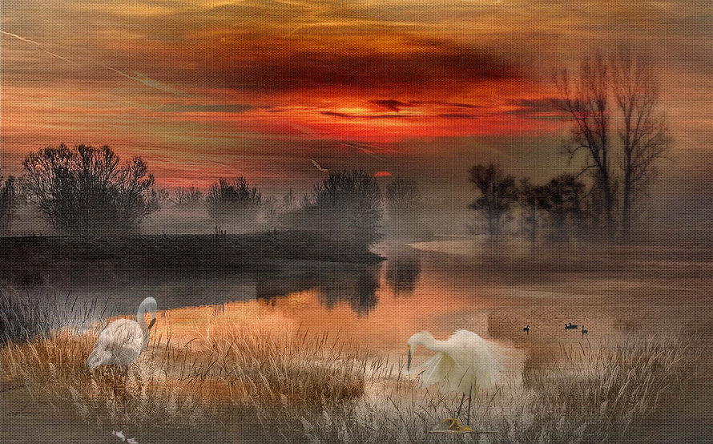
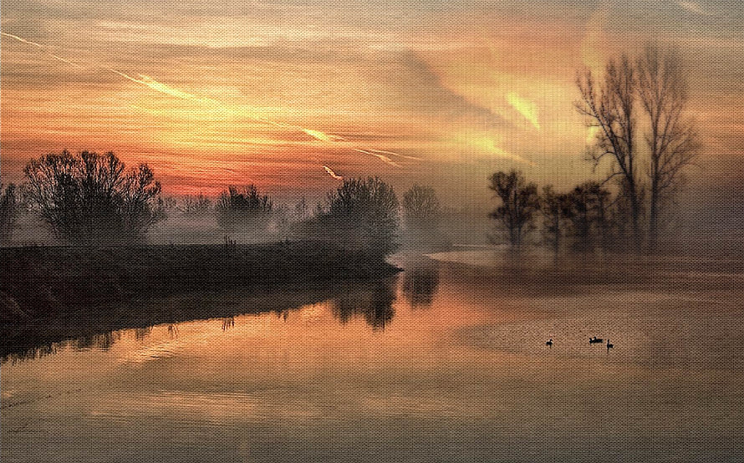
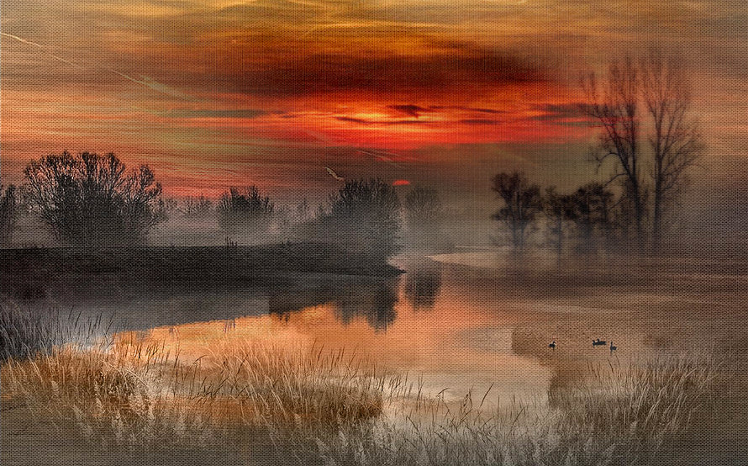

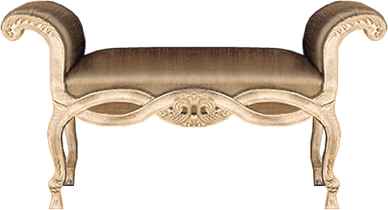
Quiero estar en tu Sueño
Quiero estar en tu sueño.
Ser tu sueño.
Penetrar más allá de lo que advierte
la mirada sutil. Como beleño
recorrer, galopar tu sangre inerte.
Tube - internet
Manipulacion de imagenes Ines
Quiero quebrar con definido empeño
toda defensa en ti: muralla, fuerte:
y adentrarme, crisálida de ensueño
más allá de tu vida y de tu muerte.
Audio – Without a Father –
Ernesto Cortazar
Más allá de tu piel, y más adentro
de toda sombra, y más allá del centro
desconocido, virgen, tembloroso...
Y estar dentro de ti -seguro puerto-
como un paradojal milagro cierto,
presentido a la vez que pavoroso.
inesgaret@gmail.com
Julia Prilutzky
Pase automatico

Slide 2







¿Te ha gustado?
Puedes ver más entrando
Aquí
Además puedes recibir powerpoints en tu correo electrónico suscribiéndote aquí:

